Slide 1
Jaarlijkse bijeenkomst
Schagen, 4 februari 2025

Slide 2
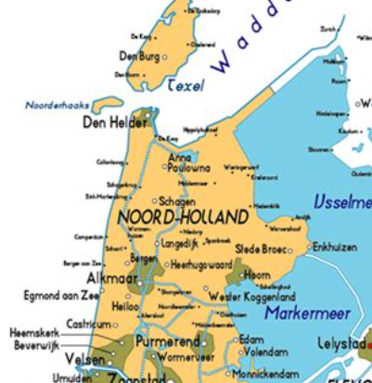
Samenwerkingsverband Kop van Noord Holland
Ieder kind naar een goede (inclusieve) school.
Ruim 12.500 leerlingen (waarvan 241 SBO en 181 SO)
81 scholen, 10 besturen
5 vaste medewerkers
4 gemeenten, 1 inkoopregio (2026-2027)
Begroting SWV: 11,3 miljoen euro per jaar

Slide 3
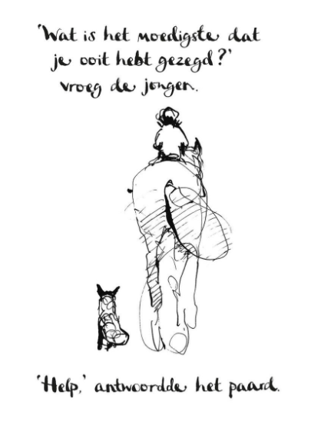

Wie zijn er hier?
Alle kinderen naar een goede school.

Slide 4
Programma
12.00 uur Welkom
12.10 uur Pedagogisch muurtje
12.40 uur Wrap up onderzoek door Esther Louwagie
13.00 uur Lunch
13.45 uur Inleiding gesprekstafels
14.00 uur 3 rondes gesprekstafels
(35 min met 5 minuten wisseltijd)
16.00 uur Afsluiting gesprekstafels + wrap up door Sofie
16.15 uur Speeddates
17.00 uur Einde programma

Slide 5
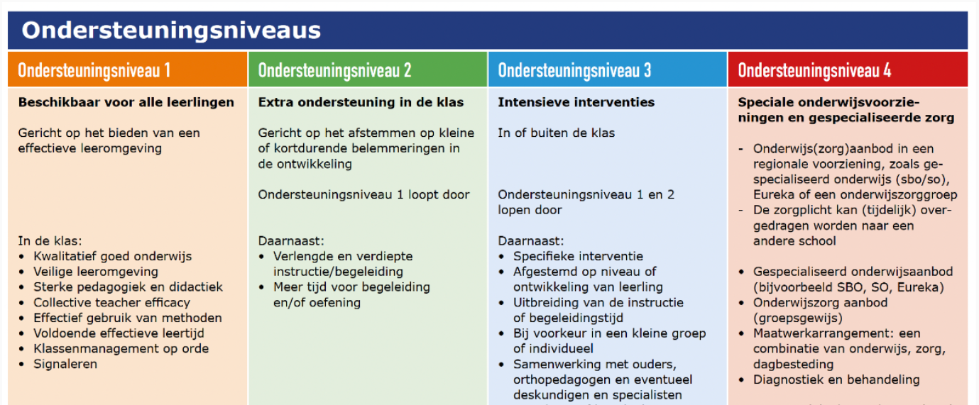
Basisinformatie 2025

Slide 6
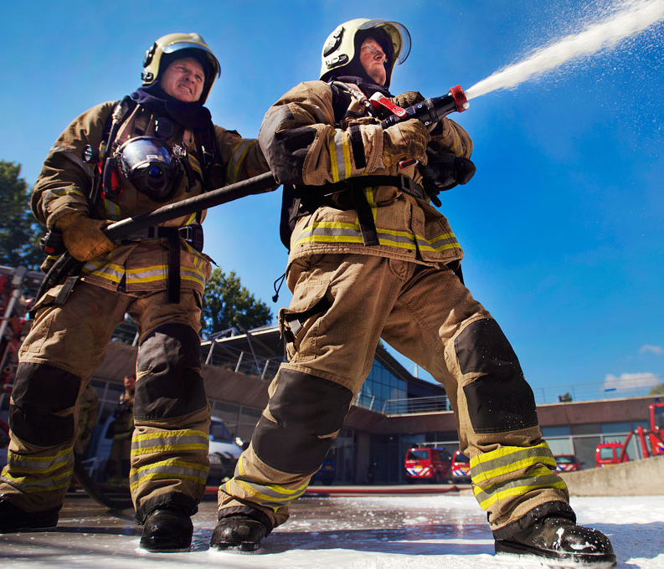
Basisinformatie SWV Kop van NH 2025
Goed onderwijs en goede ondersteuning op iedere school
Bijdrage SWV: 216,30 euro per leerling
Gedragsdeskundigen en orthopedagogen op iedere school (preventief)
SMW, jeugdondersteuners en brugfunctionarissen
Specifiek: Deskundigenpool SWV, TOP & MIS-K (via SMW, wijkteam)
Bij verzuim/thuiszitten: Wat kan wel? En dan: Indigo, consulent SWV en leerplicht
Wijzigingen in 2025:
  Afschaffing SOP → Schoolgids
  Hoorrecht kinderen

Slide 7
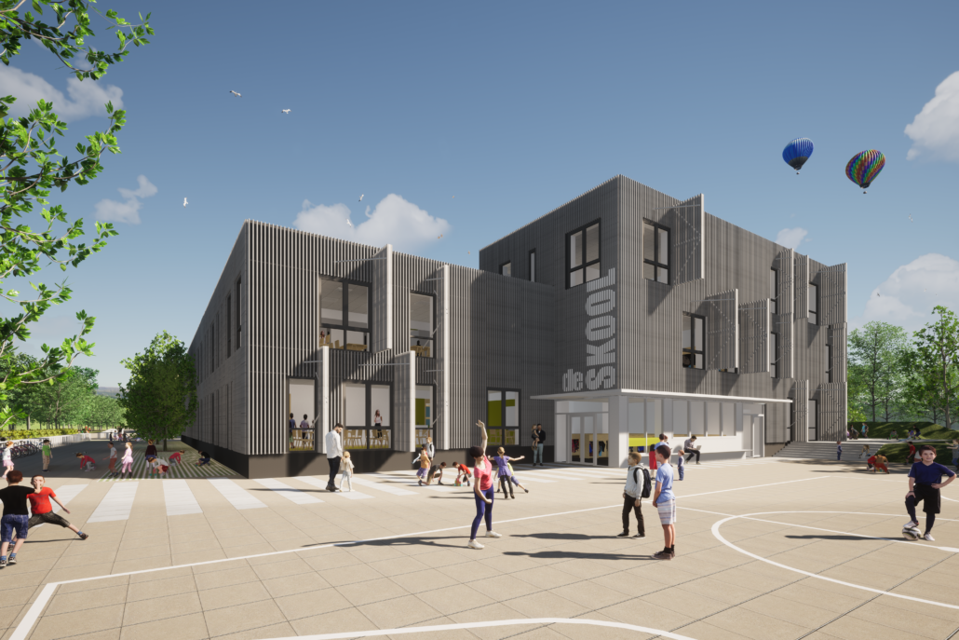
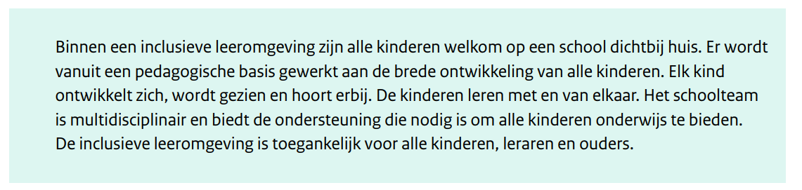
Ideaal Kop van Noord-Holland in 2035.
1. Ieder kind in de eigen wijk naar school.
2. 3 compacte IKEC’s: PO/SO/SBO/zorg onder één dak.

Slide 8
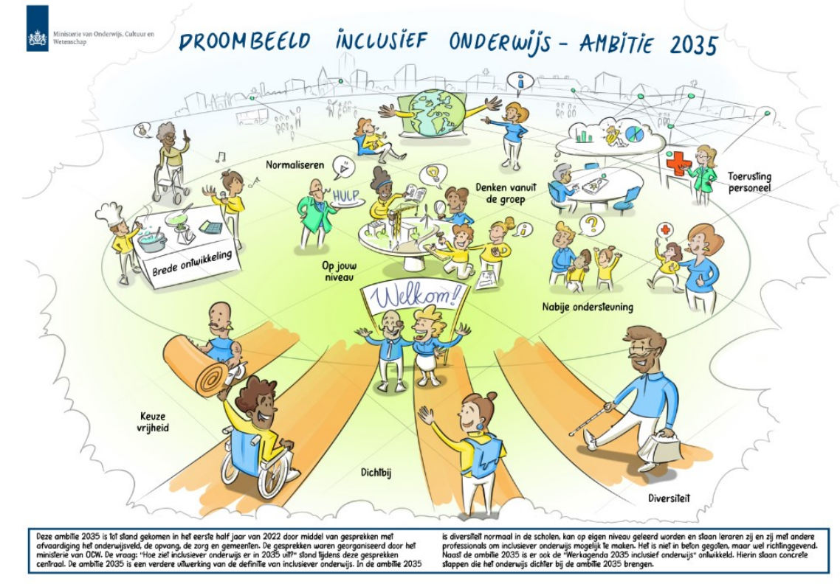

Slide 9
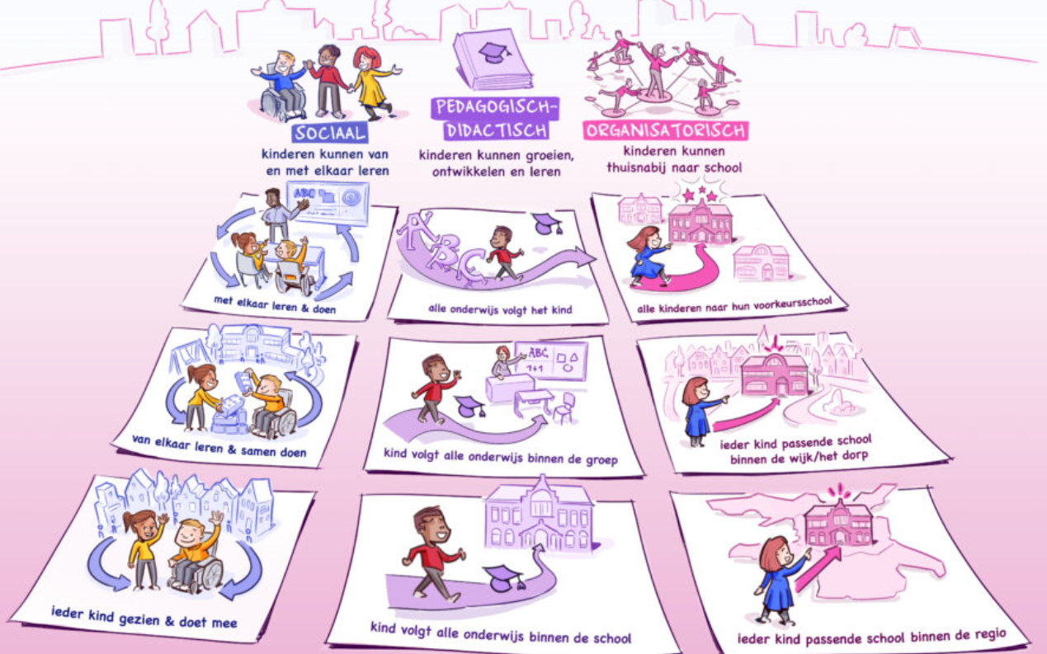

Slide 10
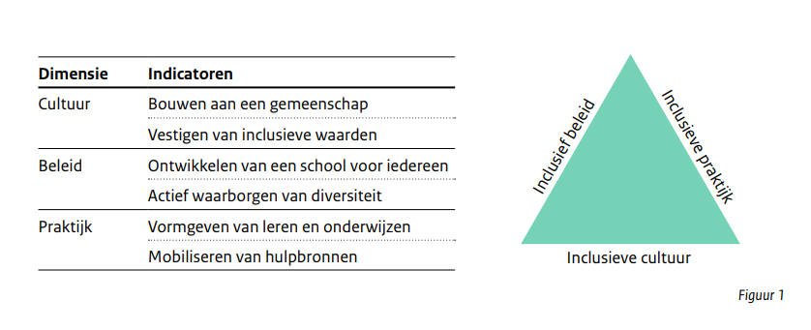

Slide 11
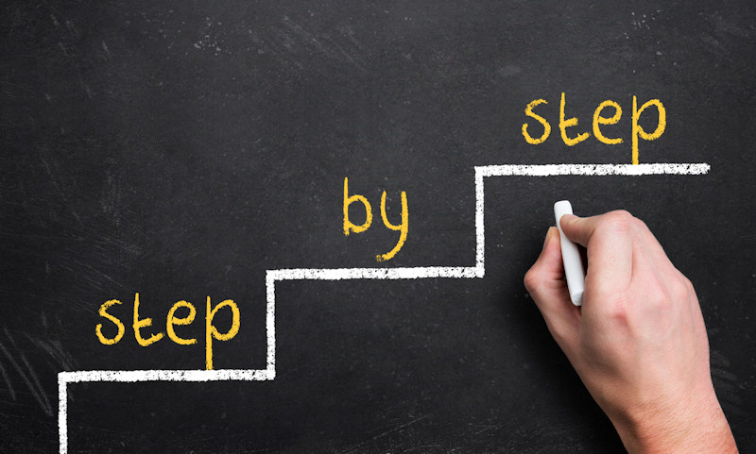
Stappen op weg naar 2035
1. Ieder kind in de eigen wijk naar school.
Sterke basis
Inclusie verbinden aan waarden van jouw school.
Team bewust maken van wat zij al doen (collective teacher efficacy)
Nabijgelegen scholen goed kennen.
Het verschil maken voor kinderen, en weten voor wie dit nog niet lukt.
Kennis opdoen (schoolbezoeken, lezingen, uitwisseling)
Leren van elkaar en partners (orthopedagogen, gedragsspecialisten)
2. 3 compacte IKEC’s: PO/SO/SBO/zorg onder één dak.
Samenwerken in één gebouw.
Hybride leerroutes.
Kennisdeling en uitwisseling van expertise/medewerkers.

Slide 12
Gesprekstafels
1 – Ester Louwagie, Orthopedagoge Universiteit Gent
Gedeelde verantwoordelijkheid binnen het team.
2 – Meri Weeda-Prins, IB-er bij De Kroevendonk
Hoe dan? De rol van de intern begeleider op inclusieve
basisschool De Kroevendonk.
3 – Lyke Ybema en Esther Regtop, Orthopedagoge / gedragsdeskundige
Een stevig pedagogisch klimaat als basis voor inclusief
onderwijs.
4 – Debby Huibregtse-Dik, Orthopedagoge bij De Kroevendonk
Hoe dan? Inclusieve pedagogiek en PLG op inclusieve
basisschool De Kroevendonk.
5 – Joke Harlaar, Consulent schoolmissers/thuiszitters en ib-er
Wel in ontwikkeling. Creatief denken over oplossingen.

Slide 13
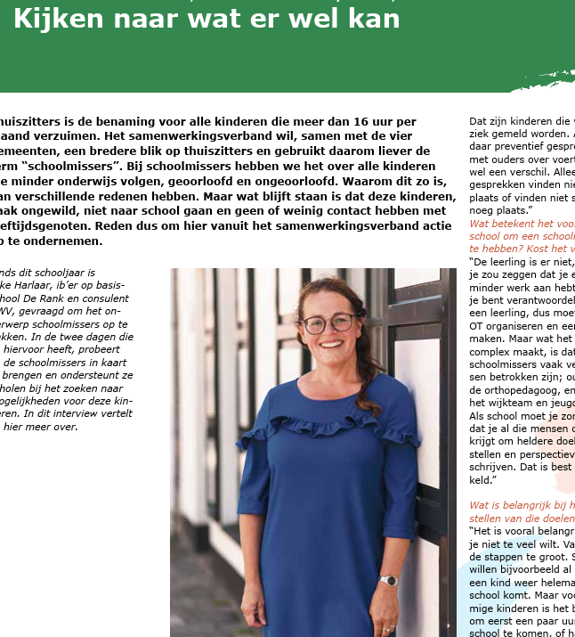

Slide 14
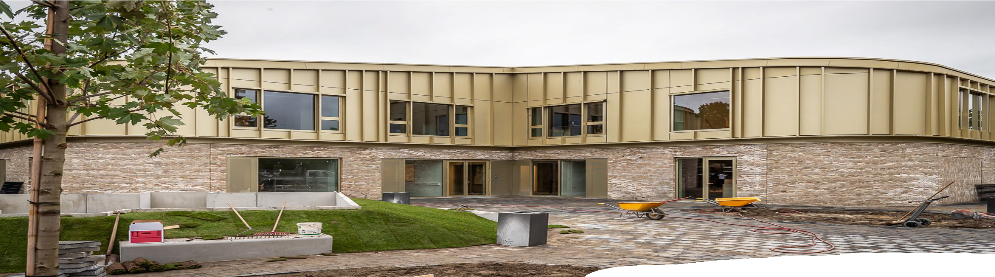
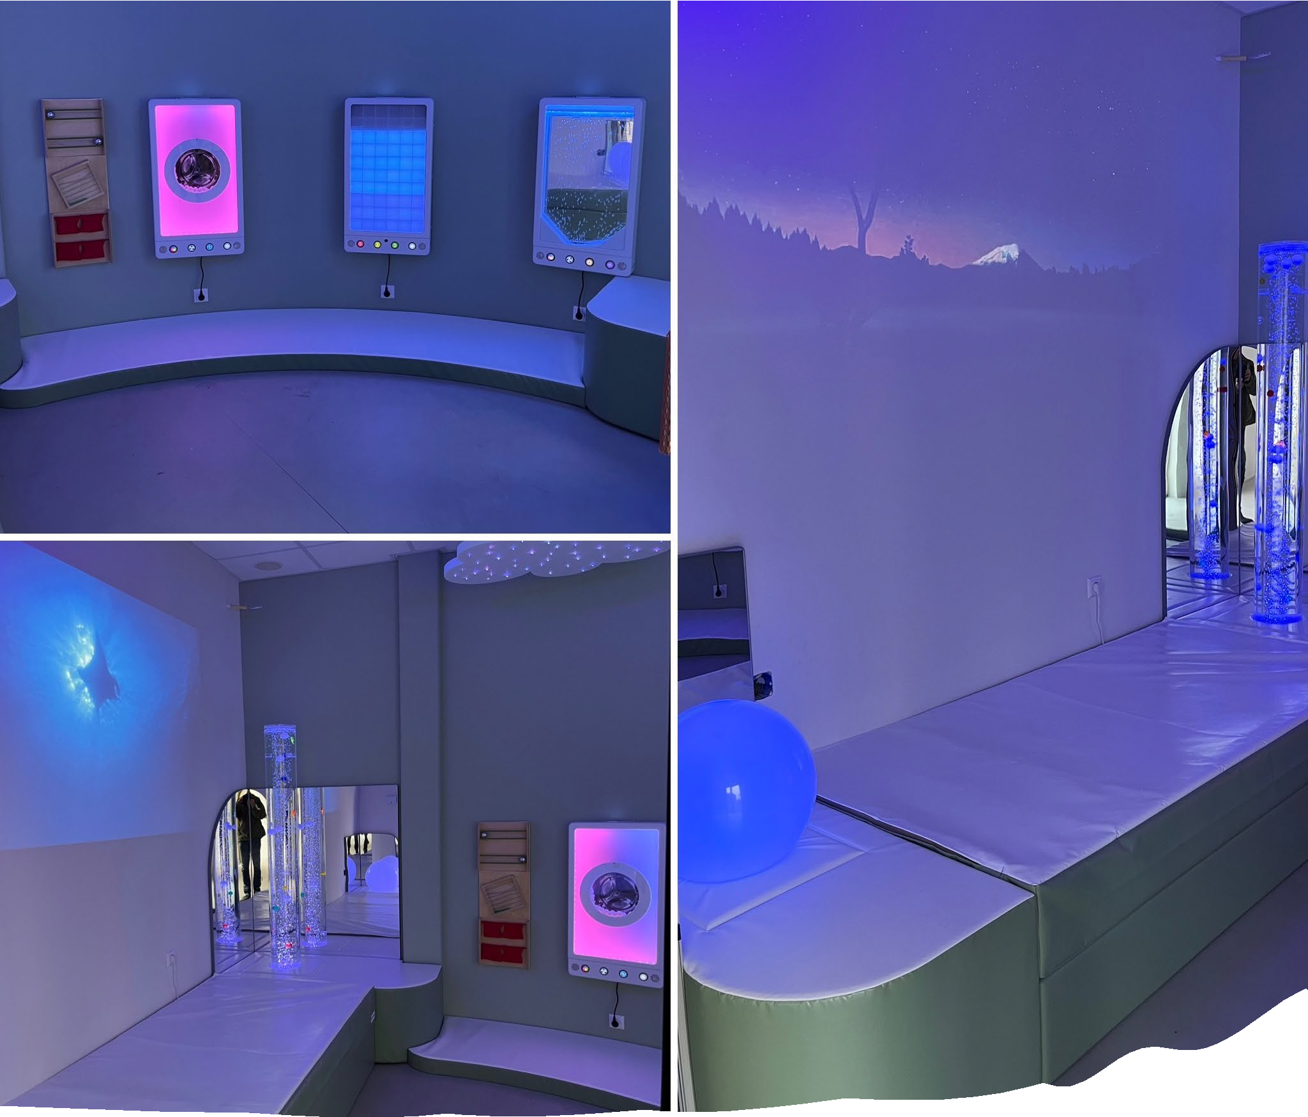
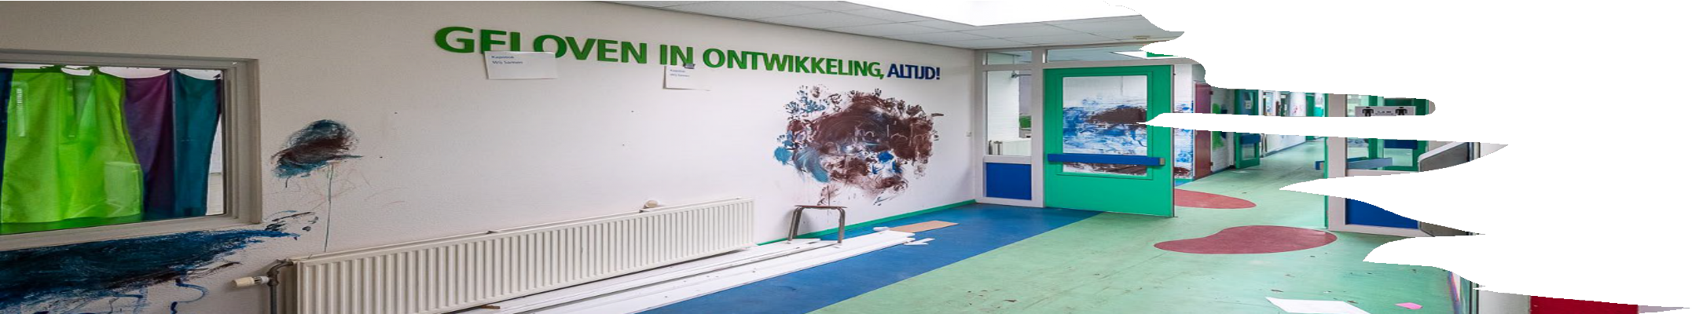

Notes:
Het kan al: https://www.youtube.com/watch?v=izwTQwAXDzw

Slide 15
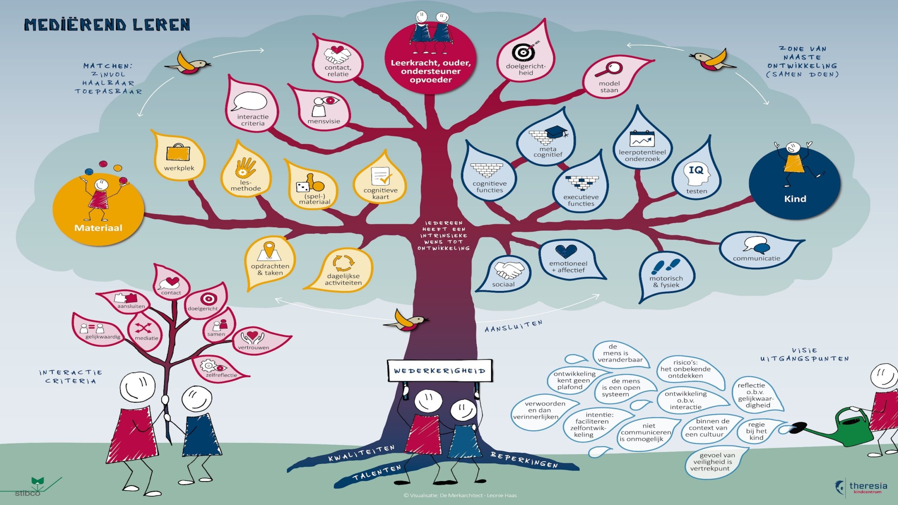

Slide 16
Programma
12.00 uur Welkom
12.10 uur Pedagogisch muurtje
12.40 uur Wrap up onderzoek door Esther Louwagie
13.00 uur Lunch
13.45 uur Inleiding gesprekstafels
14.00 uur 3 rondes gesprekstafels
(35 min met 5 minuten wisseltijd)
16.00 uur Afsluiting gesprekstafels + wrap up door Sofie
16.15 uur Speeddates
17.00 uur Einde programma

Slide 17

Pedagogisch muurtje
Ontwikkeling/ ontplooiing | Plezier/humor | Discipline | Vertrouwen | Uitdaging
Openheid/ eerlijkheid | Optimisme/ positiviteit | Recht-vaardigheid | Relatie | Diversiteit
Creativiteit | Respect | Religie/ spiritualiteit | Gelijk-waardigheid | Zorgzaamheid
Flexibiliteit | Wijsheid | Ontspanning | Toewijding | Veiligheid

Slide 18
Programma
12.00 uur Welkom
12.10 uur Pedagogisch muurtje
12.40 uur Wrap up onderzoek door Esther Louwagie
13.00 uur Lunch
13.45 uur Inleiding gesprekstafels
14.00 uur 3 rondes gesprekstafels
(35 min met 5 minuten wisseltijd)
16.00 uur Afsluiting gesprekstafels + wrap up door Sofie
16.15 uur Speeddates
17.00 uur Einde programma

Slide 19

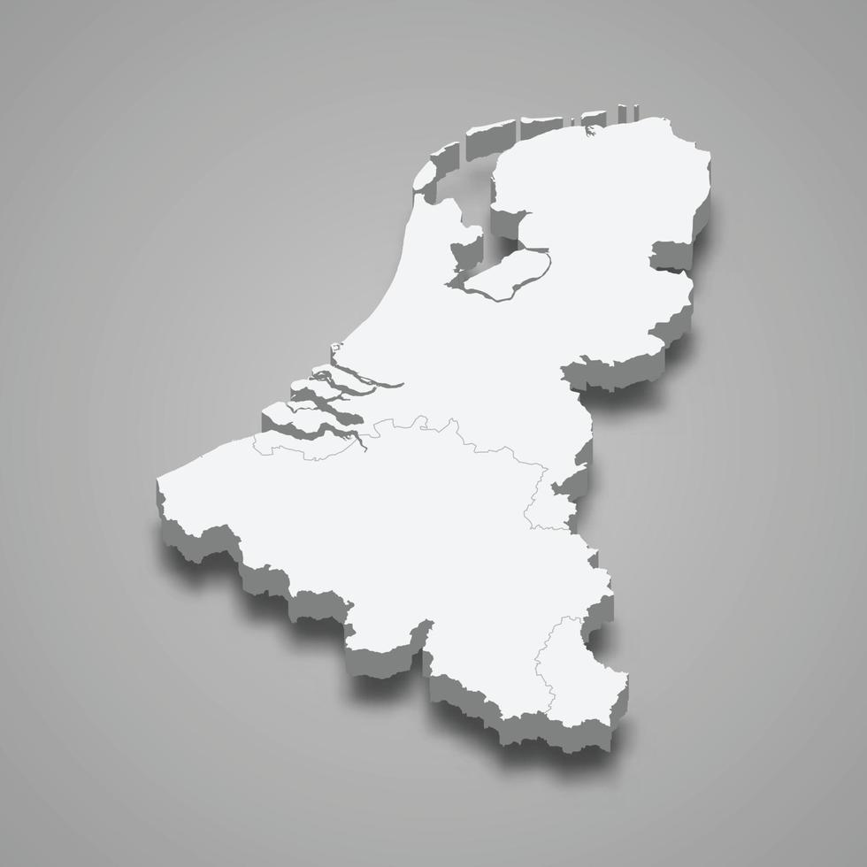


Wie? Wat?
Waar?
Notes:
Kennismaking
- Ester Louwagie
- Augustus 2023 - maart 2024
- Master in de Klinische
Orthopedagogiek & Disability Studies (UGent)
-->Stage
-->Scriptie

Slide 20





Ethisch project
Proces
Goed (inclusief) onderwijs
Waarom?
Wettelijke en juridische kaders
Notes:
Ethisch project
- Kwaliteitsvol onderwijs voor elk persoon, zonder dat deze segregeert of marginaliseert
- Inzetten op het sociaal en academische welzijn voor alle leerlingen
Wettelijke en juridische kaders
- Internationaal: VN-verdrag inzake de rechten van personen met een beperking (2016)
- Nationaal: Werkagenda Route naar inclusief onderwijs 2035
- Regionaal: In 2030 verzorgen wij inclusief onderwijs

Slide 21

Ethisch project
Proces
Goed (inclusief) onderwijs
Waarom?
Wettelijke en juridische kaders
Notes:
Ethisch project
- Kwaliteitsvol onderwijs voor elk persoon, zonder dat deze segregeert of marginaliseert
- Inzetten op het sociaal en academische welzijn voor alle leerlingen
Wettelijke en juridische kaders
- Internationaal: VN-verdrag inzake de rechten van personen met een beperking (2016)
- Nationaal: Werkagenda Route naar inclusief onderwijs 2035
- Regionaal: In 2030 verzorgen wij inclusief onderwijs

Slide 22


Professionele samenwerking
“Collaboration as a strategy for promoting equity in education”
(Ainscow, 2016)
Notes:
Onderwijsontwikkeling
Professionele ontwikkeling
Reflectieve dialoog

Slide 23

HOE KAN SAMENWERKING BINNEN HET BASISONDERWIJS IN DE KOP VAN NOORD HOLLAND WORDEN VORMGEGEVEN OM INCLUSIEF ONDERWIJS TE STIMULEREN?
Louwagie, E. (2024). De rol van samenwerking binnen inclusief onderwijs in de Kop van Noord Holland [masterproef]. Universiteit Gent.
Notes:
Onderzoeksvraag

Slide 24

01
Klasseneilanden: leerlingen luisteren niet naar leraren van andere klassen.
Uitdagingen
02
Samenwerking wordt op poten gezet, wanneer er een probleem is.
03
Geen co-teaching all the way.
04
Deskundigen worden in een gezagspositie geplaatst: “Jij mag zeggen of ik goed bezig ben.” “Mag ik?”
Notes:
wat kwam er uit het onderzoek?

Slide 25
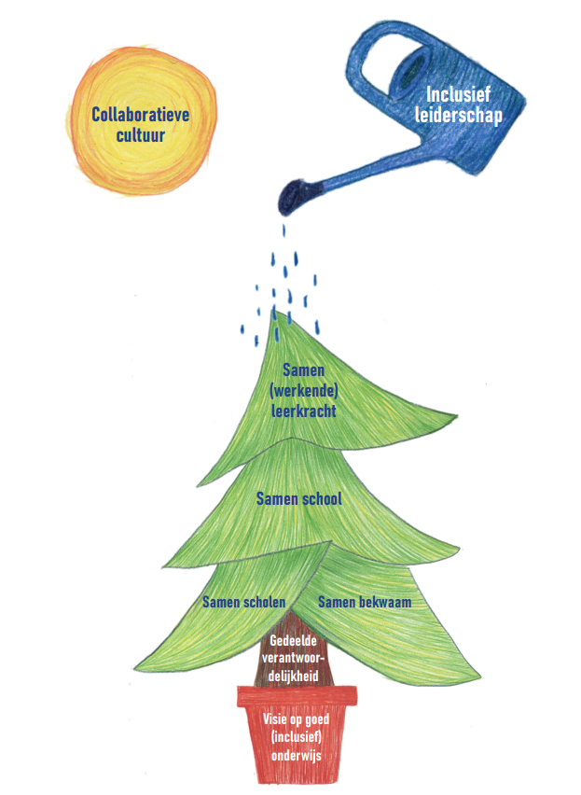
De Samenwerkingspar
Notes:
Hoe kunnen we omgaan met die uitdagingen?

Slide 26


Zelfvertrouwen
Initiatief
Openheid
Deskundig
Nieuwsgierig
Leerkracht als first-line helper
(Struyve et al., 2017)
Allesweter
Zelfinzicht
De leerkracht blijft zich verantwoordelijk voelen voor het leerproces van elke leerling.
Notes:
Leerkracht als first-linehelper. Derest errond vanuit gedeelde verantwoordelijkheid, zodat die leerkracht die rol als first-line helper op zich kan nemen

Slide 27
Een stam van gedeelde verantwoordelijkheid die samenwerking over en binnen de verschillende onderwijslagen staande houdt.
Notes:
Andere niveaus zijn dienstbaar voor de leerkracht.

Slide 28
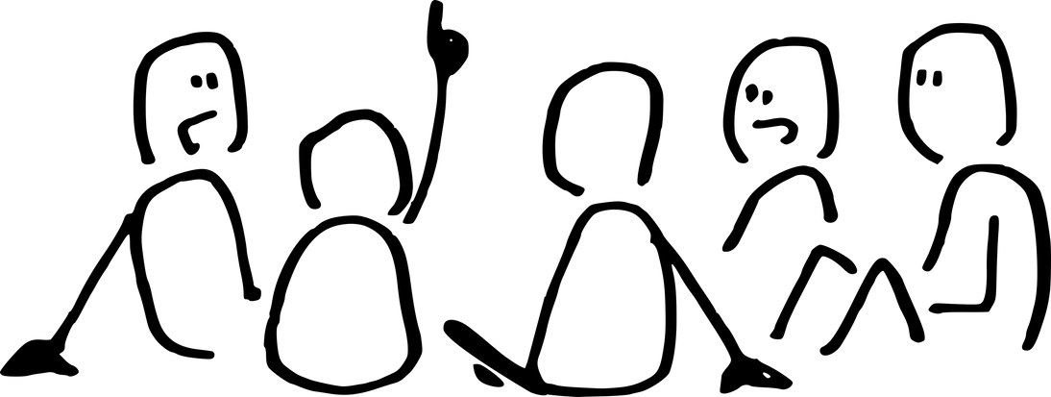

Uitwisseling
Flexibiliteit
Notes:
Doorbreken van grenzen
- intervisie, observeren, bepsreken: activiteit van praten over
- Grenzen durven doorbreken: groepsdoorbrekend werken, co-teaching vanuit een gedeelde verantwoordelijkheid; creatief personeel inzetten.
--> autonomie in verbinding

Slide 29
Scholengroepen | Gespecialiseerde scholen
“Nou dat je elkaar kan vinden, [...] zodat je op studiedagen met elkaar in gesprek gaat. Dat er een SBO aan tafel zit. Dat die aan tafel zit, dat die. En dat je gewoon met z’n allen het gaat hebben over onderwijs.”

Slide 30
Partnerschap
Laagdrempelig
Verbinder
Coach
“Nu gaan we dus heel erg kijken naar hoe we met elkaar in gesprek kunnen gaan, dat misschien jouw leerkracht handelen daar ook al preventief in kan werken om het kind op een andere manier te begeleiden. Niet dat het dan bij de leerkrachten ligt. Dat je de leerkracht even vanuit een andere hoek laat kijken.”
Notes:
laagdrempelig, niet pas in OT
Vanuit partnerschap
Orthopedagogen en psychologen als coach:

Slide 31
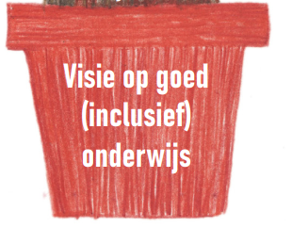

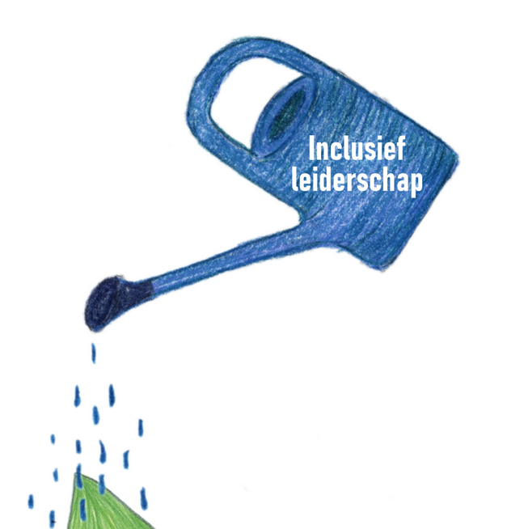


Notes:
Benadrukken van de rol van directie en IB die als een tandem moeten samenwerken en beide overtuigd zijn van inclusie als iets onoverkomenlijks. Samen inzetten op een collaboratieve cultuur en visie op inclusief onderwijs uitdragen

Slide 32
HOE GEEF JIJ JOUW SAMENWERKINGSPAR VORM BINNEN JE EIGEN SCHOOLCONTEXT?
Louwagie, E. (2024). De rol van samenwerking binnen inclusief onderwijs in de Kop van Noord Holland [masterproef]. Universiteit Gent.
Notes:
Onderzoeksvraag

Slide 33
01
De leerlingen leren van mij en ik van hen:
Wat is het meest waardevolle wat jij van een leerling geleerd hebt?
02
Ik durf kritisch te zijn op vertrouwde werkwijzen en ze indien nodig los te laten:
Wat zou je graag los willen laten?
Ga de reflectie aan!
03
Ik creëer een sfeer waarin we ons veilig voelen om fouten te maken:
Wat is jouw meest leerzame fout geweest?
04
De werkelijkheid van inclusief onderwijs schuurt met mijn idealen over (inclusief) onderwijs:
Wat schuurt het meest? En heb jij hier wel/geen invloed op?
Notes:
wat kwam er uit het onderzoek?

Slide 34
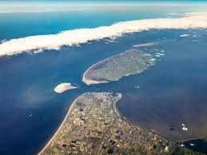
Met dank aan
SWV Kop van Noord Holland
Mijn stageplaats
Alle personen die hebben bijgedragen d.m.v. gesprekken, interviews en focusgroepen.
Prof. dr. Elisabeth de Schauwer
Dr. Sofie Sergeant
Saar De Buysere

Slide 35
Programma
12.00 uur Welkom
12.10 uur Pedagogisch muurtje
12.40 uur Wrap up onderzoek door Esther Louwagie
13.00 uur lunch
13.45 uur Inleiding gesprekstafels
14.00 uur 3 rondes gesprekstafels
(35 min met 5 minuten wisseltijd)
16.00 uur Afsluiting gesprekstafels + wrap up door Sofie
16.15 uur Speeddates
17.00 uur Einde programma

Slide 36
Wrap-up – Ariane & Sofie

Slide 37
- “Ethical Duty” & “the art of teaching” (samen bekwaam). Pedagogisch handelen afstemmen.
- Open, transparante en reflexieve dialoog. Iedereen hierin heel serieus nemen / interventies ondertitelen. Investeren in relatie met ouders!!
Ouders via de kinderen bereiken.
- ‘Veiligheid’ valt niet samen met risicomijdend gedrag.
- Anders kijken (breinstretch).
- Werken met wensdromen – We bereiden voor op de samenleving.
Wat kan wel; creatief denken; out of the box.
- Welbevinden en veerkracht van leerlingen EN onderwijsprofessionals.
- Er kan altijd meer dan dat we denken.
- Werken aan de nieuwsgierige en lerende houding van leraren.
- Je bent sowieso ‘van ons’: dat gevoel is voor het kind en de familie heel wezenlijk.
- Te doen: de voordelen van inclusief onderwijs uitdragen.
- Casusdenken verlaten en op weg naar contextdenken (samen verantwoordelijk voor goed onderwijs).
- GOED ONDERWIJS CENTRAAL.

Slide 38
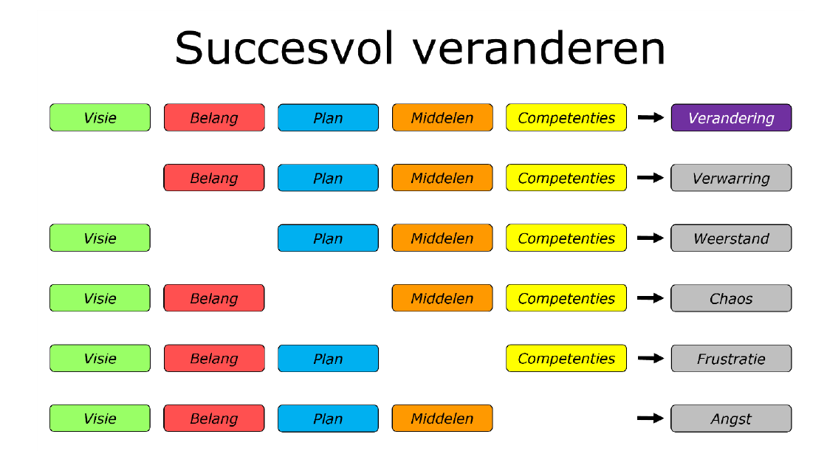
Programma
Notes:
Verandermodel Knoster

